Slide 1
모듈 프로젝트 1차 -메인 에러들과 해결방법-
융합보안팀 5조 주지현

Slide 2
목차
에러 1 메뉴 py 실행 불가
에러 2
에러 3
에러 4
에러 5

Slide 3
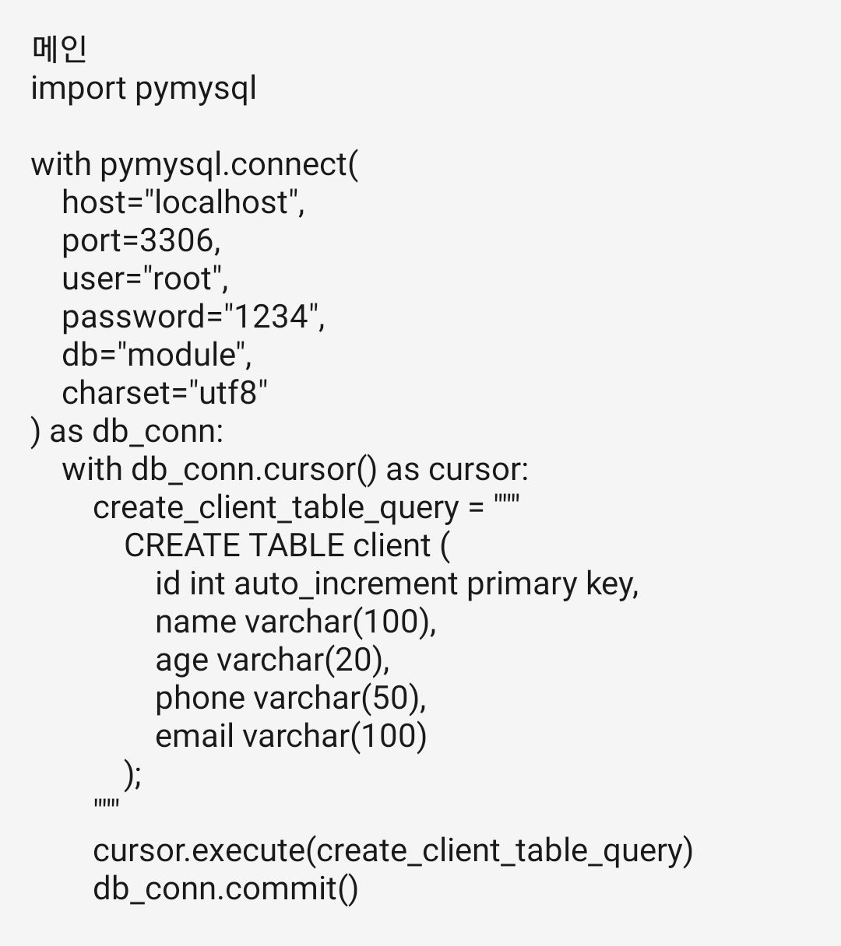
에러 1 메뉴 py 파일이 실행되지 않는다?
강의록을 보면서 코드를 구성했는데 콘솔(프롬프트) 창에선 실행이 되지 않는다.

Slide 4
에러 1 해결과정
코드가 실행이 되지 않는다면 코드를 바꿔서 실행해보자!
(코드 검수 & 수정)

Slide 5
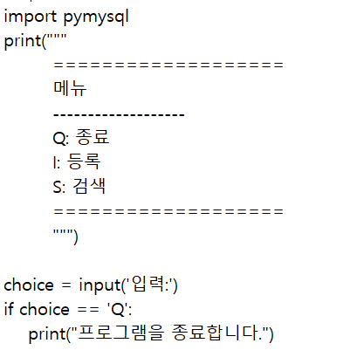
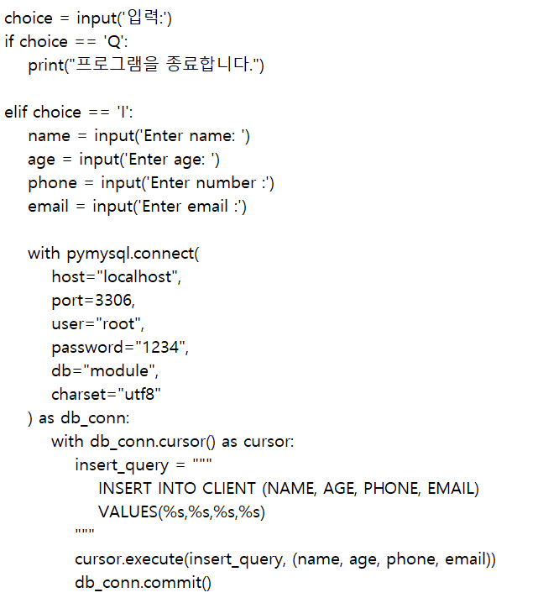
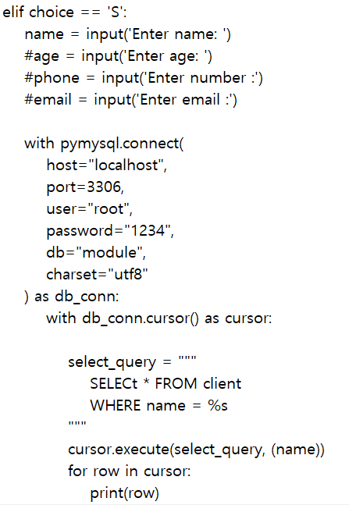
에러 1 해결과정
※주의※ 세개의 파일이 아니라 코드 하나를 3분할한 겁니다.

Slide 6
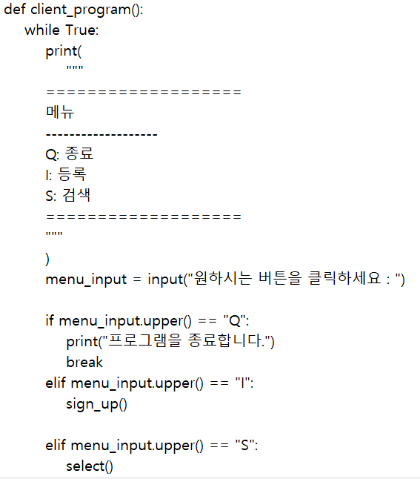
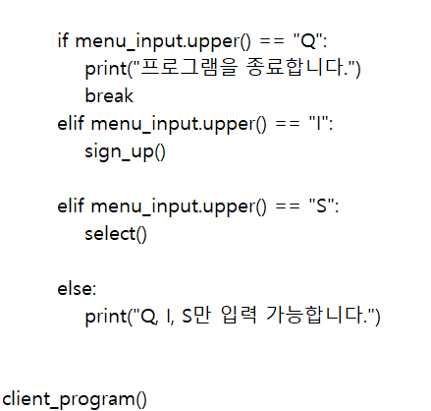
에러 1 해결과정

Slide 7
에러 1 해결과정
이렇게 캡쳐로만 보면 무슨 소리인지 알기 힘드니 소스코드 문서를 봅시다.

Slide 8
에러 1 해결과정
코드를 수정해 실행 가능하고 훨씬 간략한 코드를 만들었습니다.

